Slide 1

7 一匹出色的马

Slide 2
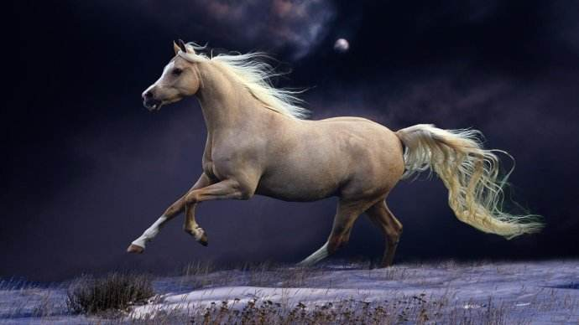
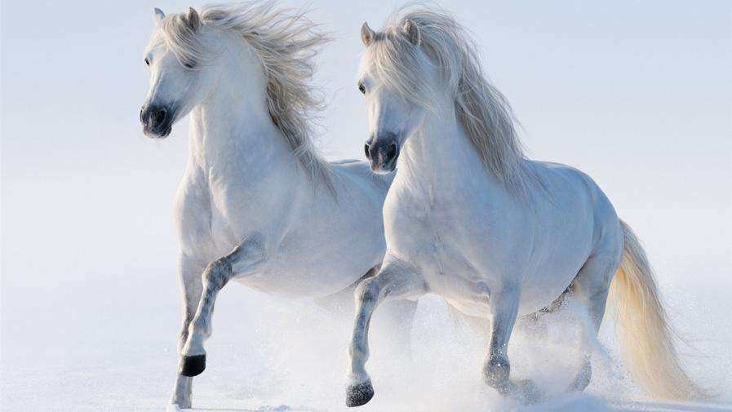


Slide 3
自读要求
1.标出自然段序号，自由朗读课文，借助拼音，读准字音
2.同桌合作：读新词，互相解答不理解的词义，分段轮流读课文。

Slide 4
请求(qiú) 郊(jiāo)外 泛(fàn)起 波(bō)纹(wén)
柔软(ruǎn) 一株(zhū) 拾(shí)起 骑(qí)着
跨(kuà)上 异(yì)常 恋(liàn)恋不舍(shě)
葱(cōng)葱绿绿 绿毯(tǎn)

Slide 5
郊外 请求 柔软 波纹 骑着 一株 拾起 异常 泛起 跨上
葱葱绿绿 恋恋不舍 绿毯

Slide 6
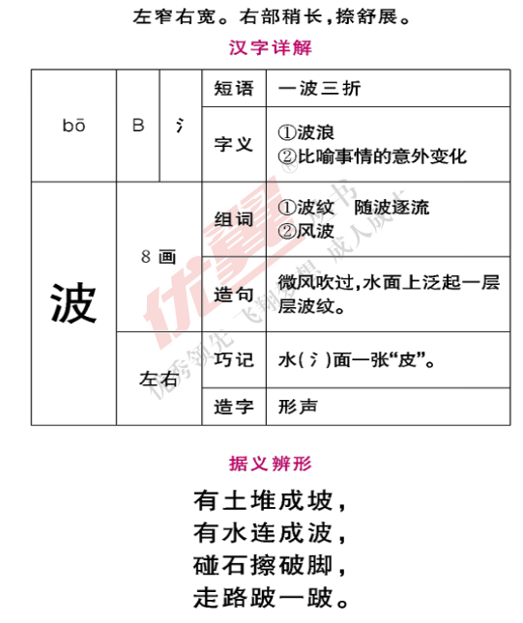
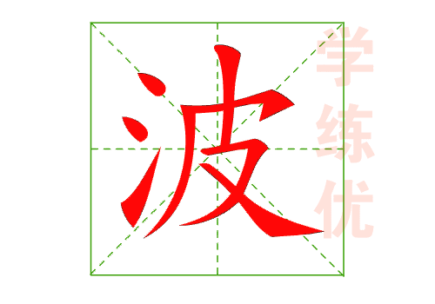
返回主页

Slide 7
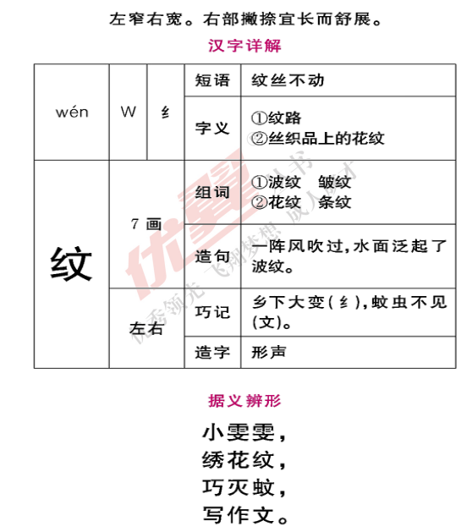
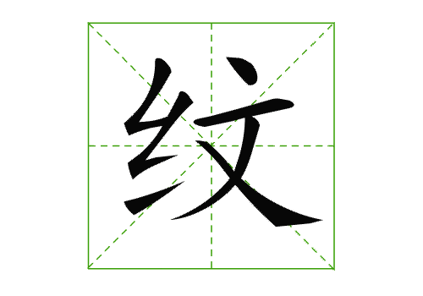
返回主页

Slide 8
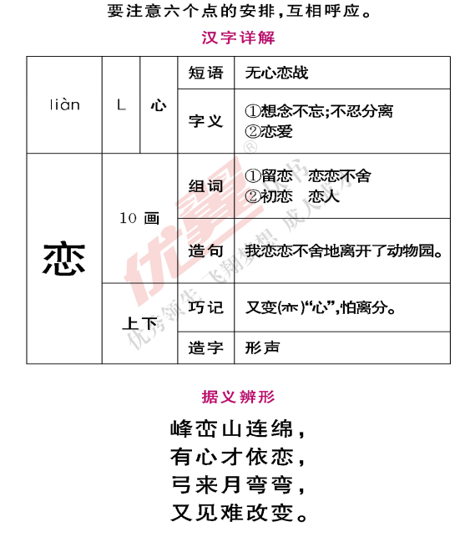
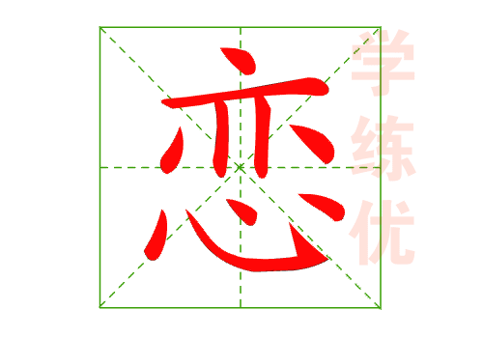
返回主页

Slide 9
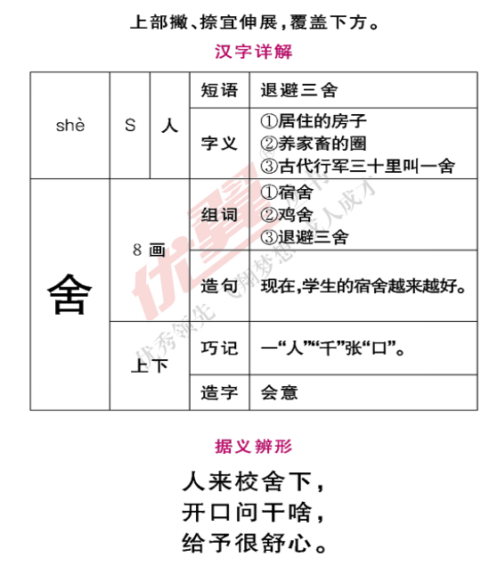

返回主页

Slide 10
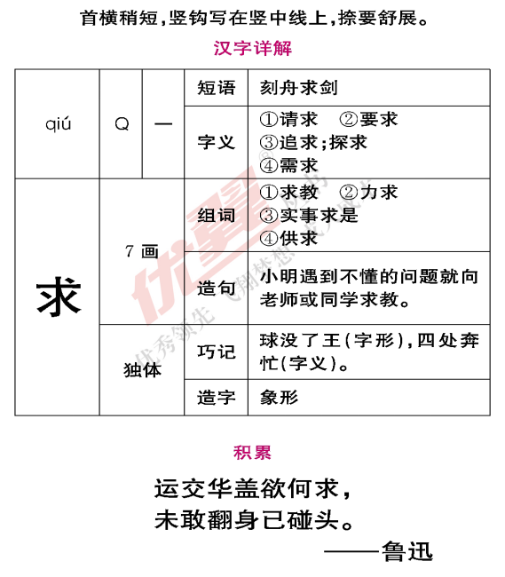
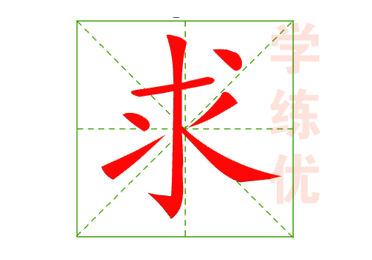
返回主页

Slide 11
当我们往回走的时候，妹妹求妈妈抱她：“我很累，走不动了，抱抱我。”
妈妈摇摇头，回答说：“不行啊，我也很累，抱不动你了。”
想一想，怎样读好妈妈和孩子的对话？

Slide 12
景色仿说
河水碧绿碧绿的，微风吹过，泛起层层波纹。
路的一边是田野，葱葱绿绿，非常可爱，像一片柔软的绿毯
我们一边看，一边走，路已经走了不少，却还恋恋不舍，不想回去。
从路旁一株柳树下，拾起一根又长又细的枝条，把它递给了妹妹，
说：“这是一匹出色的马，你走不动了，就骑着它回家吧。”

Slide 13
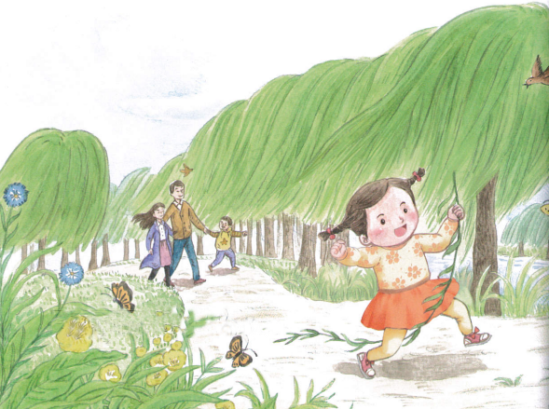
一个春天的傍晚，妈妈牵着妹妹，爸爸牵着我，一起到郊外去散步。我们沿着一条小河走。河水碧绿碧绿的，微风吹过，泛起层层波纹。河岸上垂下来的柳叶，拂过妈妈和爸爸的头发，我和妹妹看着都笑了。

Slide 14
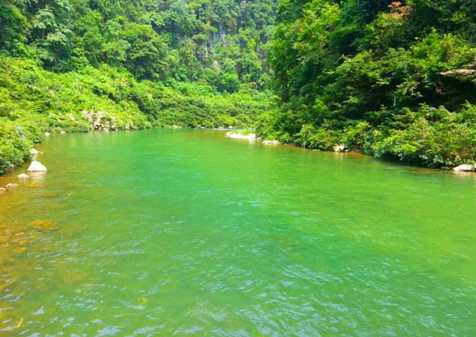
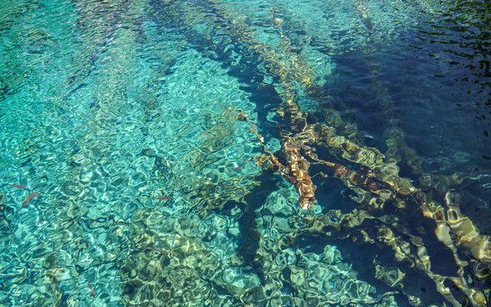
河水碧绿碧绿的，微风吹过，泛起层层波纹。
边读句子，边想象画面。
ADD YOUR TITTLE HERE

Slide 15



路的一边是田野，葱葱绿绿的，非常可爱，像一片柔软的绿毯。
微信公众号：小学教师联盟

Slide 16
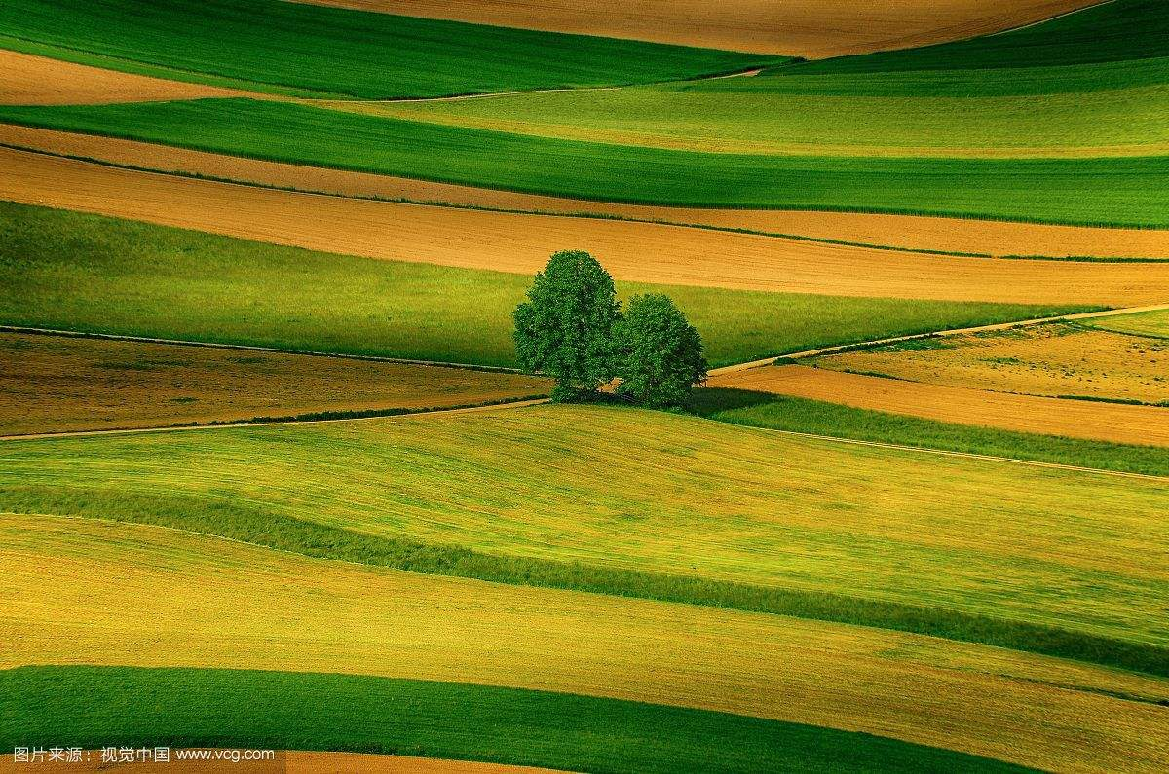
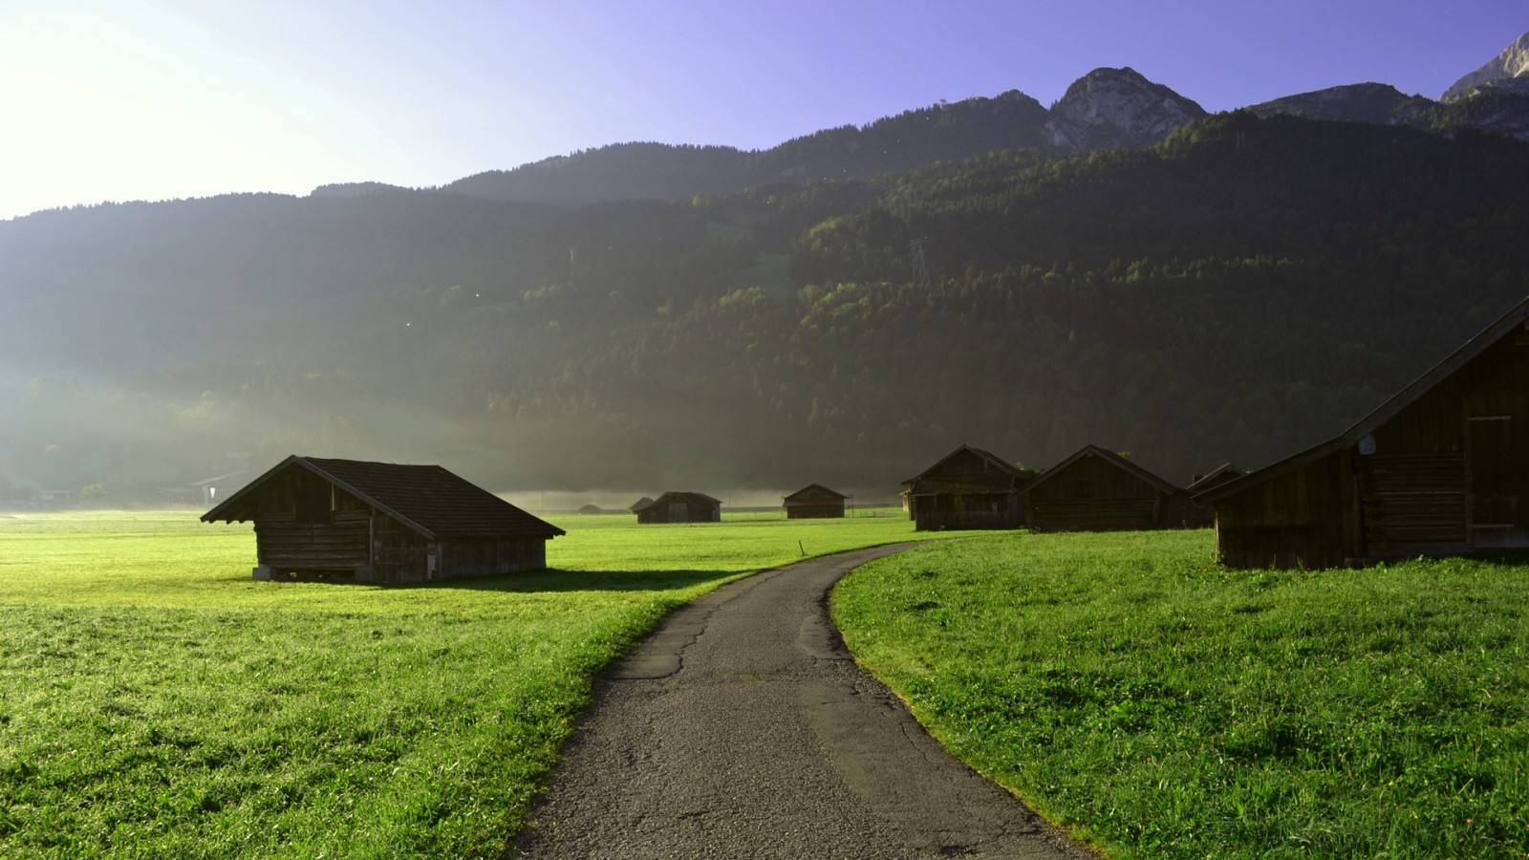
葱葱绿绿的田野，像一片柔软的绿毯。

Slide 17

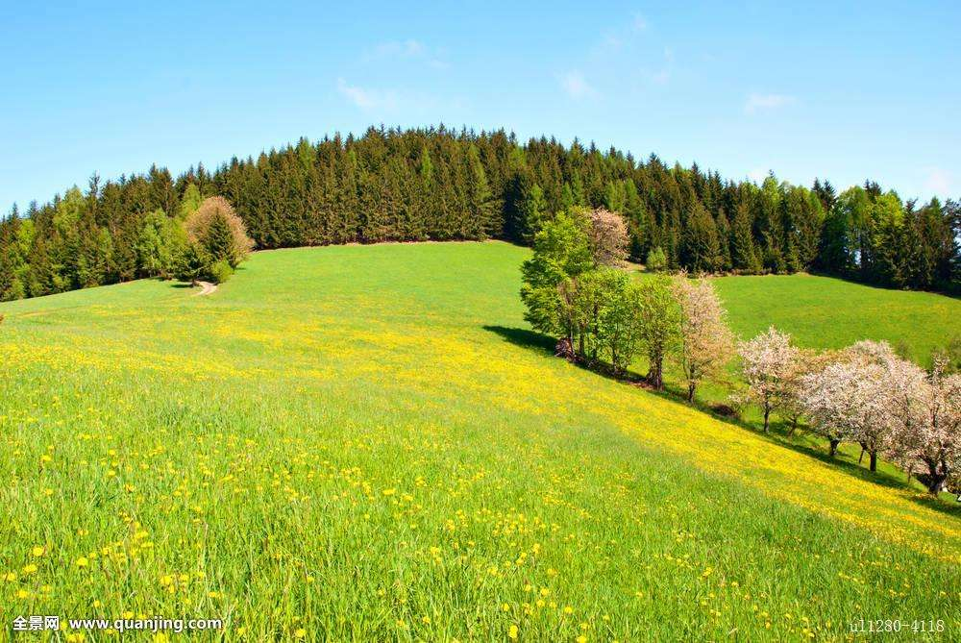
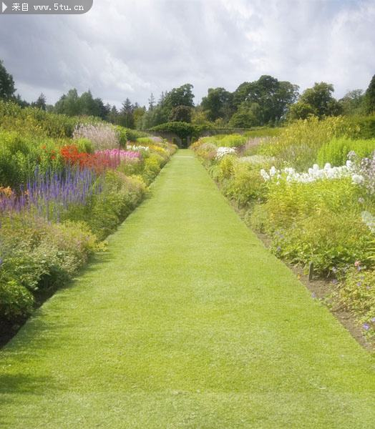
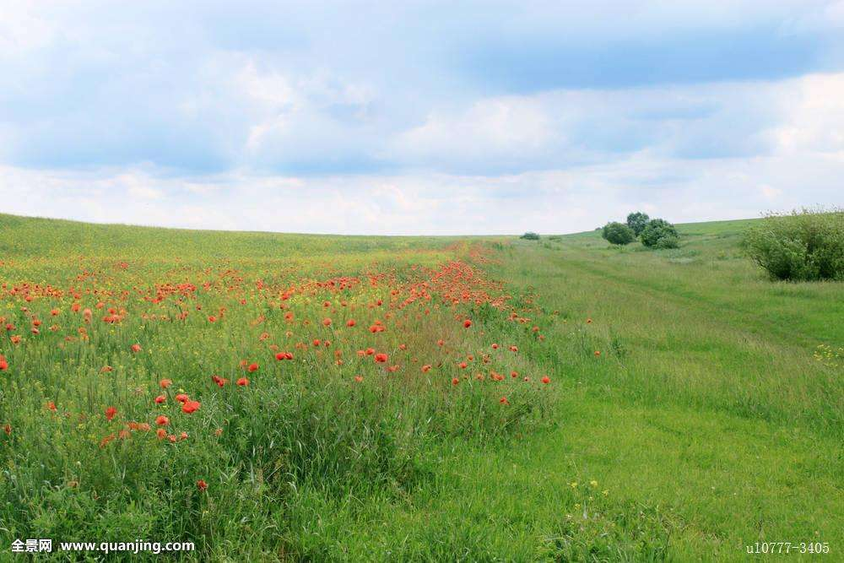
春天的郊外，景色异常美丽。我们一边看，一边走，路已经走了不少，却还恋恋不舍，不想回去。
：形容舍不得离开。

Slide 18
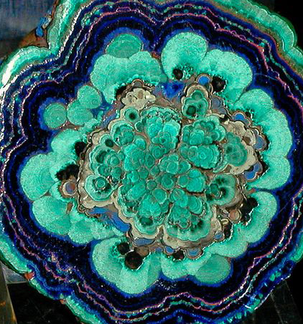
思考：读读句子，想一想为什么妹妹会有这样的变化呢？
比一比
当我们往回走的时候，妹妹求妈妈抱她：“我很累，走不动了，抱抱我。”
妹妹转过头求爸爸。
妹妹高兴地跨上“马”，蹦蹦跳跳地奔向前去等我们回到家时，她已经在门口迎接我们，笑着说：“我早回来啦！”
。

Slide 19
爸爸不做声，他松开我的手，从路旁一株柳树下，拾起一根又长又细的枝条，把它递给了妹妹，说：“这是一匹出色的马，你走不动了，就骑着它回家吧。”

Slide 20
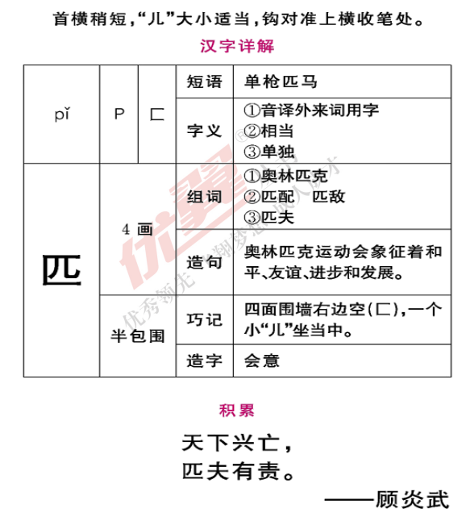

返回主页

Slide 21
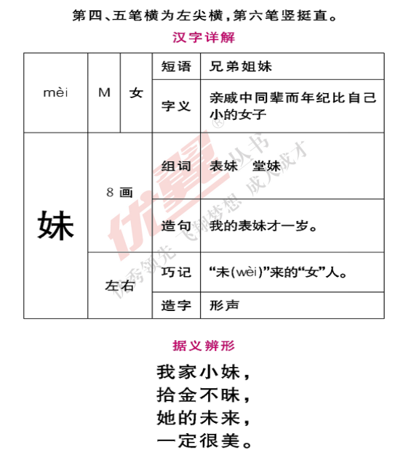
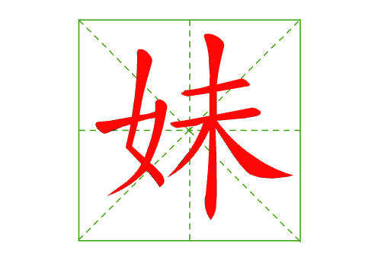
返回主页

Slide 22
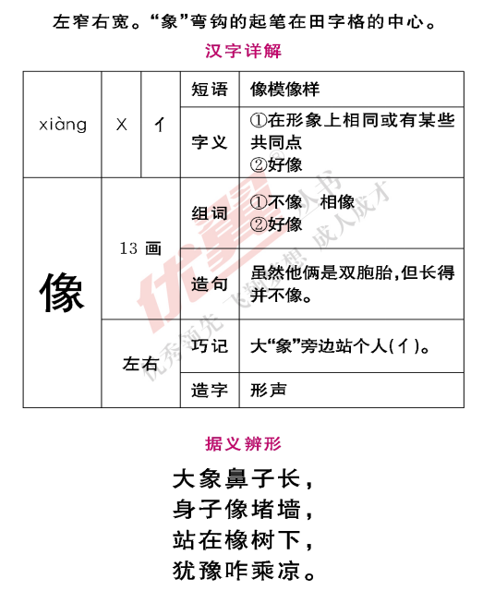
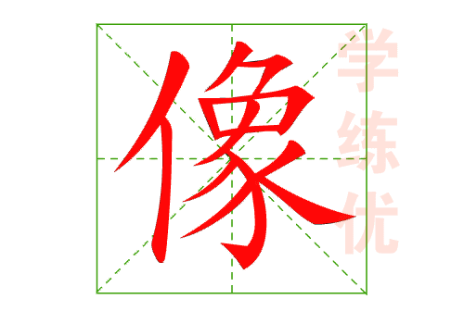
返回主页

Slide 23
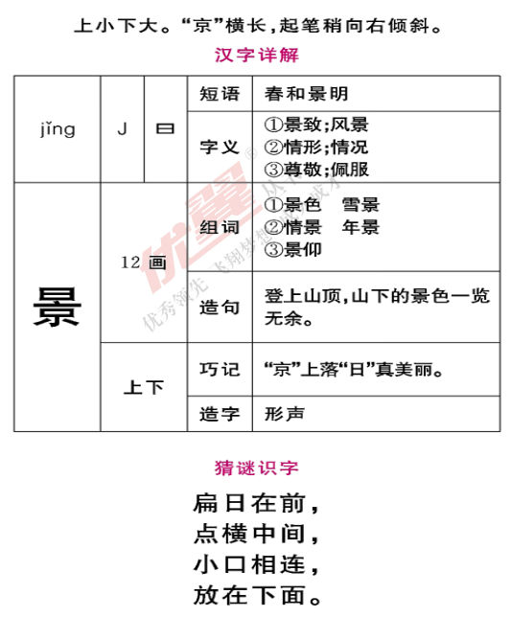
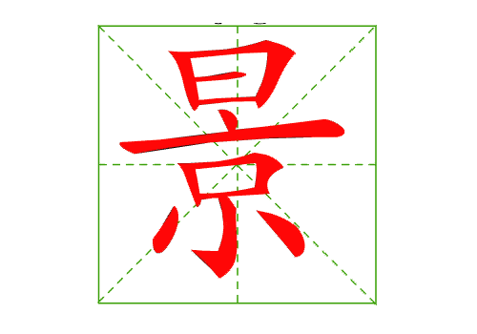
返回主页

Slide 24
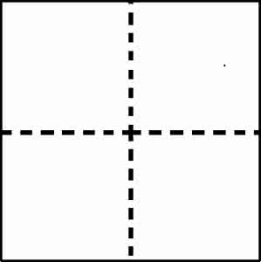
匹
妹
波
纹
像
景
恋
舍
求

